Slide 1

Nslookup
Juan Pablo Fonseca
Santiago Cardenas Amaya

Slide 2

Acerca de nslookup
Herramienta que permite encontrar la dirección IP de un equipo determinado o realizar una búsqueda DNS inversa.
Ayuda a solucionar errores de DNS.
Windows, Linux y servicios web.

Slide 3
Modos
Interactivo: Se inicia el programa
No interactivo: Se introducen los parámetros de una vez.

Slide 4
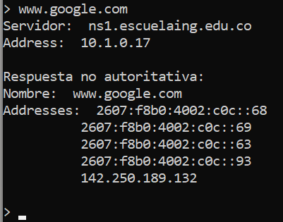
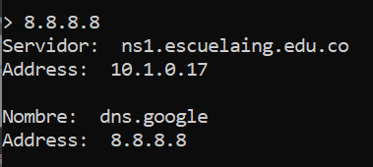

Slide 5
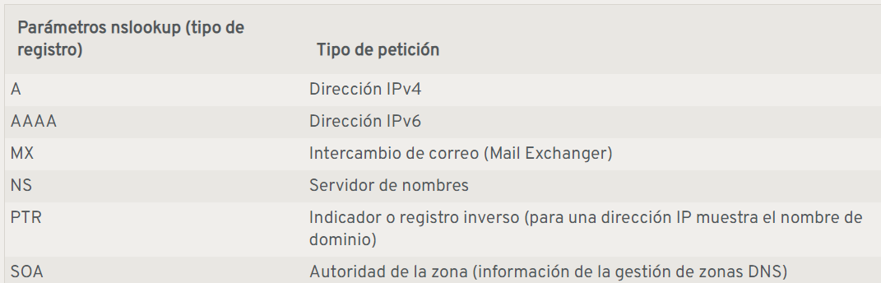
Type

Slide 6
